Slide 1
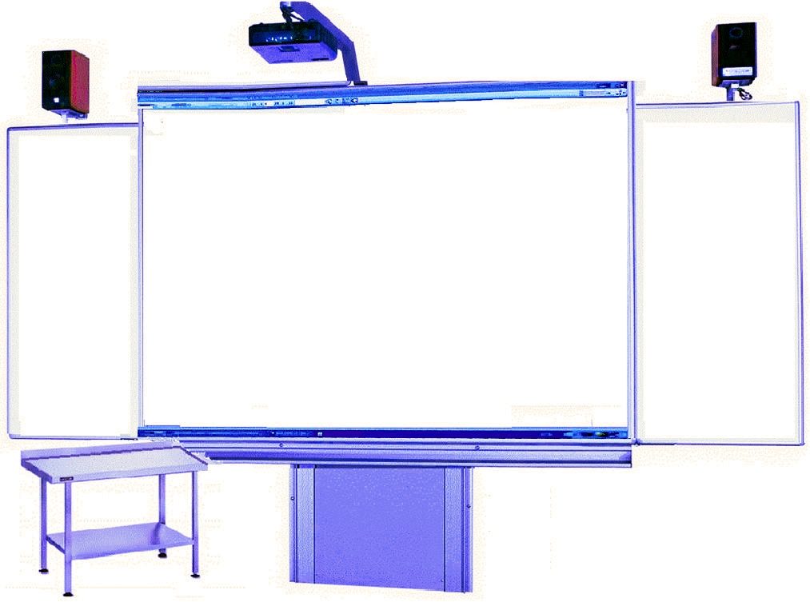
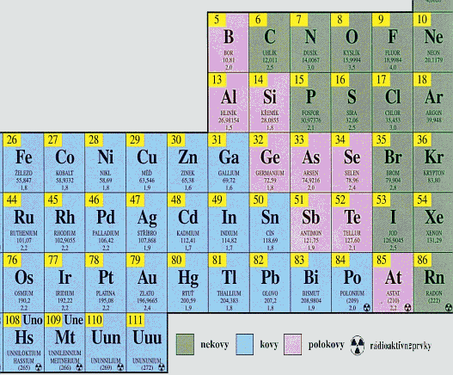
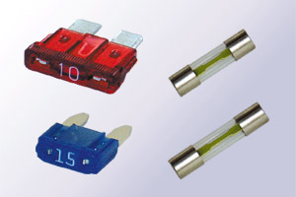
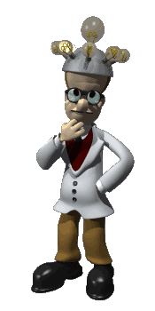
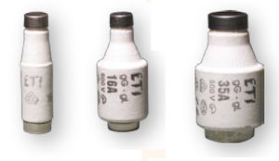
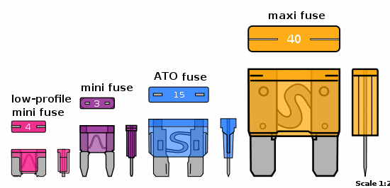
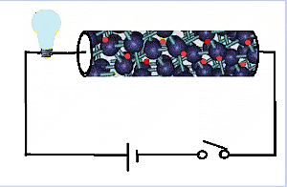
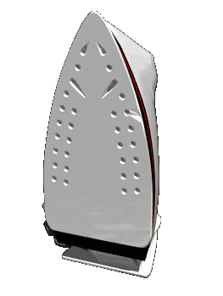
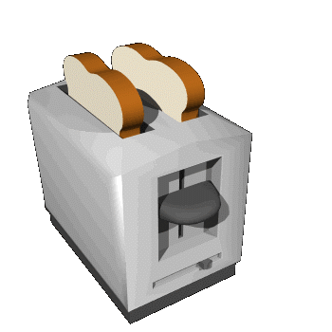
Elektrický prúd v kovovom
vodiči
Mgr. Pekar Tibor

Slide 2
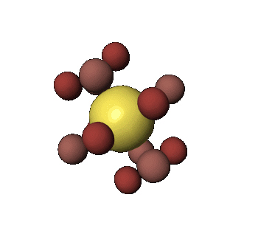
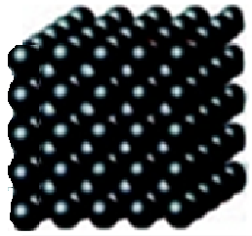
El. prúd je všade okolo nás a berieme ho ako samozrejmú súčasť nášho života. Využívajú ho spotrebiče v našej domácnosti a prechádza vodičmi , ktoré ho rozvádzajú z elektrární až do bytových zásuviek . Podstatou sú voľné elektróny , ktoré sa vo vodičoch nachádzajú .
Elektricky neutrálny atóm hliníka má v elektrónovom obale 13 elektrónov a ich počet sa zhoduje s počtom protónov v jadre. Rozmery atómu sú veľmi malé (potrebovali by sme približne 10 miliónov atómov hliníka, aby sme nimi zaplnili úsečku na dĺžke 1 mm ) a ich rozloženie v hliníku pripomína mriežku - preto sa štruktúre hliníka a ďalších kovov hovorí kovová mriežka.

Slide 3
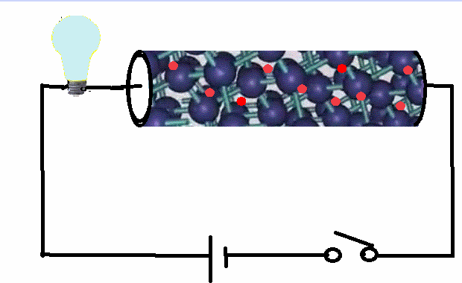
Po uvoľnení elektrónov sa
z neutrálnych atómov stávajú
kladne nabité ióny. Uvoľnené
elektróny sa pohybujú v
priestore okolo nich. Takéto
elektróny nazývame voľné
elektróny. Voľné elektróny
vykonávajú neusporiadané
pohyby všetkými smermi. Ich neusporiadaný pohyb nazývame tepelný pohyb elektrónov. V kovovom vodiči, ktorý je súčasťou uzavretého elektrického obvodu, konajú voľné elektróny okrem neusporiadaného tepelného pohybu aj usmernený pohyb. Usmerneným pohybom sa každý elektrón posúva pozdĺž vodiča , v smere od zápornej svorky zdroja ku kladnej.

Slide 4
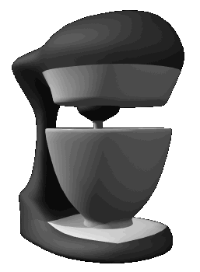
Usmernený pohyb voľných elektrónov vytvára vo vodiči elektrický prúd. V elektrických izolantoch sa voľné častice s elektrickým nábojom nevyskytujú, alebo ich je len nepatrný počet, a preto tieto látky nevedú elektrický prúd. Pri prechode elektrického prúdu vodičmi môžeme pozorovať , že sa vodiče zohrievajú. ( tepelný účinok elektrického prúdu ). Tieto účinky súvisia s pohybom častíc v látke, vo vodiči. Veľkosť zohriatia vodiča prechodom elektrického prúdu závisí od ich dĺžky , hrúbky a od látky, z ktorej je zhotovený. Dnes sa zdokonaľujú žiarovky tak, aby sa čo najmenej zohriali, a tak sa zabránilo stratám elektrickej energie. Sú však tepelné
elektrické spotrebiče, pri ktorých chceme,
aby sa prechodom elektrického prúdu zohriali
čo najrýchlejšie a na vysokú teplotu. Takými
spotrebičmi sú varné kanvice, variče, ohrievače
vzduchu a podobne.

Slide 5
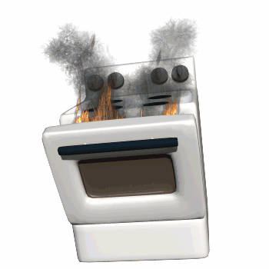
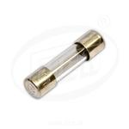
Ak cez vodič prechádza príliš veľký prúd, vodič sa prepáli. Pri prechode veľkých prúdov vodičom alebo spotrebičom môže prísť ku skratu. Ten môže zničiť spotrebiče tiež spôsobiť požiar ale najmä môže prísť k úrazu. Preto sa do elektrických obvodov dávajú poistky. Podstatou poistiek je tenký drôtik , ktorý sa prepáli, ak elektrický prúd v obvode prekročí prípustnú hranicu. Tak poistka preruší elektrický obvod a
zabráni zničeniu spotrebiča , vzniku
požiaru ale najmä chráni
naše zdravie. Niektoré spotrebiče
(napr. počítače či televízne prijímače)
majú zabudované svoje vlastné
prístrojové poistky.
To , že spotrebičom prechádza prúd , môžeme zistiť podľa tepelných , svetelných , mechanických , chemických a iných prejavov- účinkov elektrického prúdu.

Slide 6
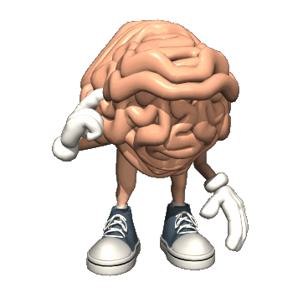
Opakovanie
Ako sa hovorí usporiadaniu atómov v kovoch ?
Aký pohyb konajú elektróny v kovových vodičoch?
Popíš , čím je tvorený el. prúd v kovoch?
Od čoho závisí veľkosť zohriatia vodiča pri prechode el. prúdu.
Aké tepelné el. spotrebiče používame v domácností ?
Akú funkciu v el. obvode má poistka a čo je jej podstatou ?
Aké účinky môže , mať el. prúd ?

